Slide 1
Desarrollo de Aplicaciones Web
Creación de Informes
Librería JasperReports
GOBIERNO DE ARAGÓN
jasperdga.blogspot.com.es
Raúl Perales Jiménez
Noviembre 2016

Slide 2
Ejercicio 6.1.
Conceptos.
  Utilizar otros orígenes de datos (fichero Excel).
  Variables genéricas.
Ejercicio.
  Listado de alumnos (informe 1.2)
  Excel Datasource.

Slide 3
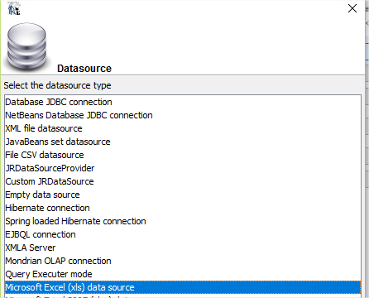
Ejercicio 6.1.
Utilizar como origen de datos un fichero Excel.
  Crear una nueva conexión y seleccionar un fichero excel como fuente de datos.

Slide 4
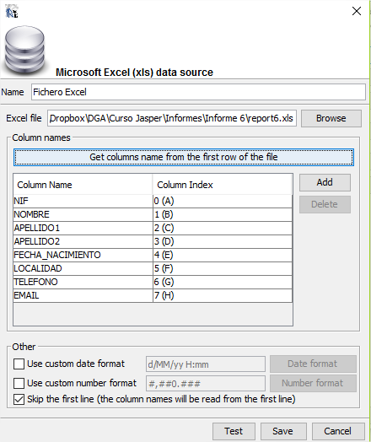
Ejercicio 6.1.
Utilizar como origen de datos un fichero Excel.
  Configurar la conexión.

Slide 5
Ejercicio 6.1.
Variables genéricas.
  REPORT_NUMBER. Muestra el número de registros que han sido procesados.
  COLUMN_NUMBER. Muestra el número actual de columna.
  COLUMN_COUNT. Muestra el número de registros que se han procesado en la columna actual.
  PAGE COUNT.
  PAGE_NUMBER. Muestra el número de página y el número total de páginas, según el momento en que se evalúe.

Slide 6
Ejercicio 6.1.
Reset Type
  Column. El valor se calcula al final de cada columna.
  Group. El valor se calcula cuando hay cambio de grupo.
  None. El valor se calcula tras cada registro.
  Page. El valor se calcula al final de cada página.
  Report. El valor se calcula una sola vez, al final del informe

